Slide 1
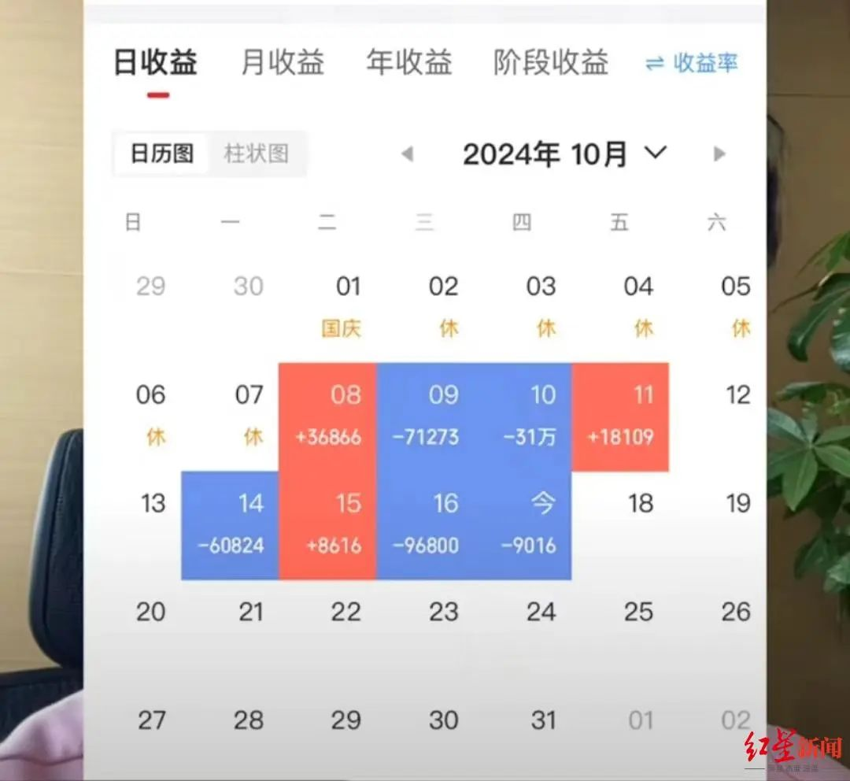
一位年轻人的“炒股”经历

Slide 2


股票市场上的理性投资——"有用”vs. "无用”
股票是公司所有权的凭证，与公司价值息息相关
股票价格受交易行为的驱动，
与基本面关系不大

Slide 3
提问
理性投资有用吗？
Notes:
Lecture 4 ends here

Slide 4
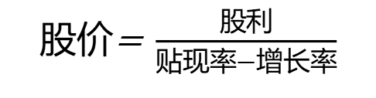
股利贴现模型——最简单的理性投资分析模型
股价=$\frac{股利}{贴现率−增长率}$
01
公司价值
与股利成正比
02
与增长率成正比

Slide 5
如何选出优质股票？
现金流
现金流量/总资产 >10%
盈利
股东权益回报率（ROE） >15%
01
02
增长
营业利润增长率>20%
估值
市盈率<20
03
04

Slide 6
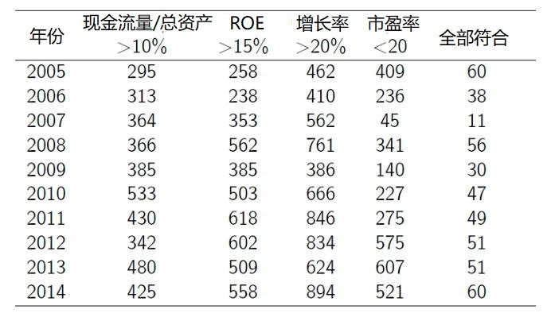
优质股票的数量

Slide 7
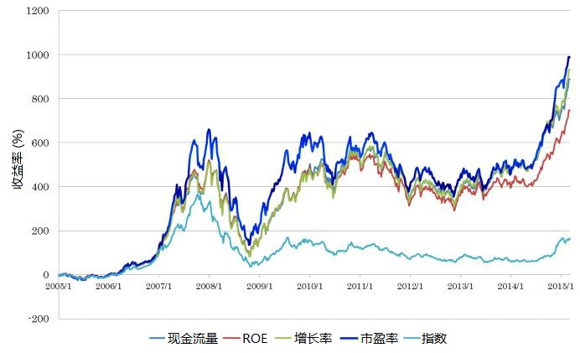
优质股票组合的投资表现
Notes:
10分钟

